Slide 1
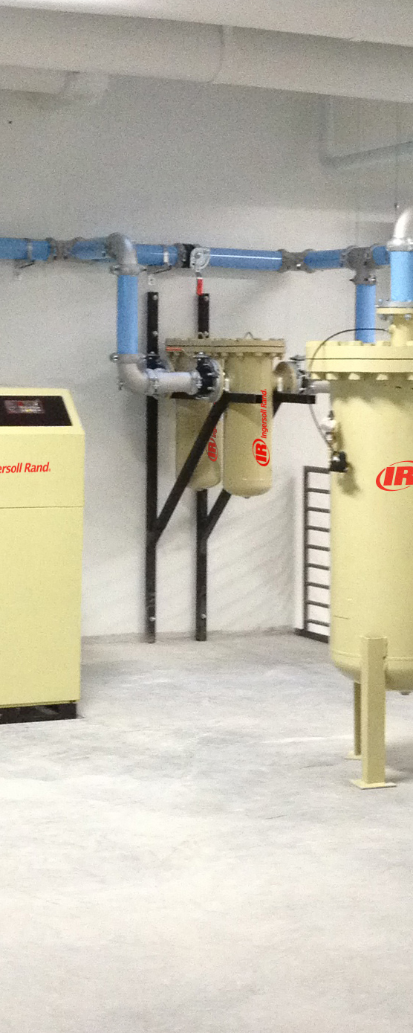


PROPOSTA TÉCNICA E COMERCIAL
N° ********
NOME DA EMPRESA
Cidade - UF
Aos cuidados,
Sr. ******
(47) *******
E-MAIL@EMAIL
Jlle, dia ** de *** de ****

Slide 2

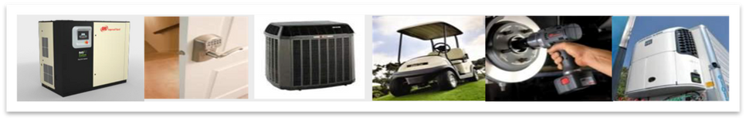
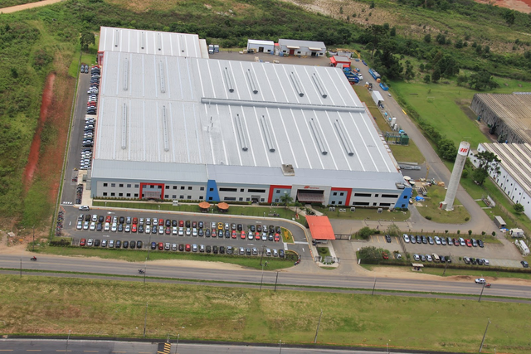
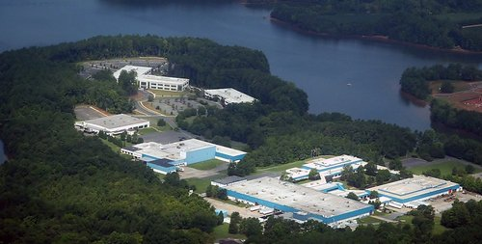
INGERSOLLL RAND NO MUNDO
Pioneira na tecnologia de compressores a parafuso no mundo e em compressores com inversor de frequência, criou e patenteou a tecnologia HPM aplicada em seus compressores.
Fundada em 1905 pela fusão da “Ingersoll-SergeantDrillCompany” e “Rand DrillCompany”, empresas que foram fundadas em 1871.
Headquarters - Davidson, North Carolina – USA.
Listada na bolsa de Nova York desde 1906.
$14 bilhões valor da companhia.
60.000 funcionários no mundo.
83 fabricas no mundo mais Escritórios Comerciais, Centros de Distrib. e Centros de Serviço.
Canais diretos ou por distribuição, em mais de 100 países.
Marcas fortes: #1 ou #2 em seus respectivos segmentos.
Mais de 108 anos de experiência em inovações e tecnológica.
Unidade produtiva - Campinas, SP - Brasil
Sede - Davidson, North Carolina – USA

Slide 3
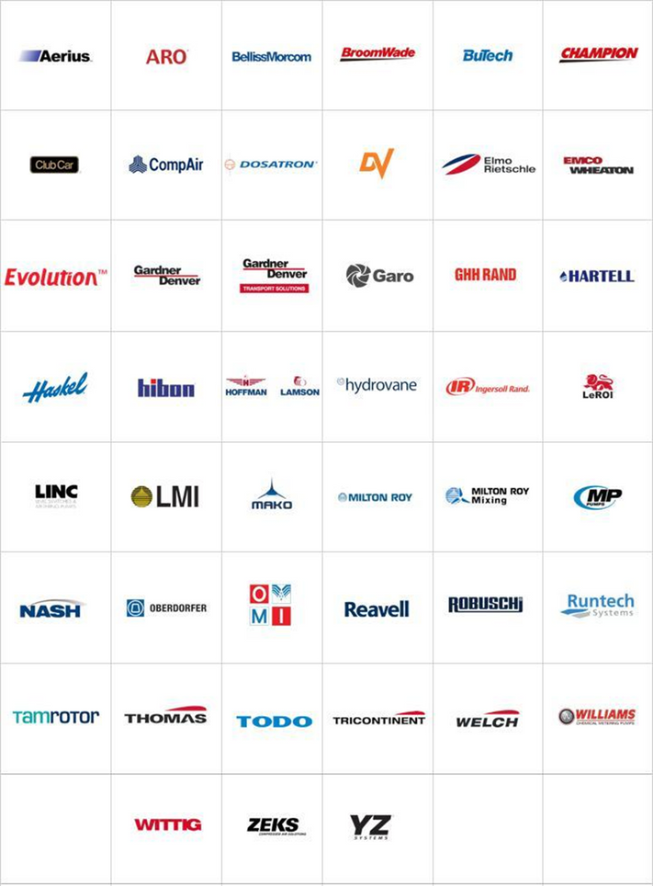
NOVA INGERSOLL RAND
O vasto portfólio de produtos inclui marcas de forte legado, como Gardner Denver, Ingersoll Rand, Champion e outras marcas industriais:

Slide 4
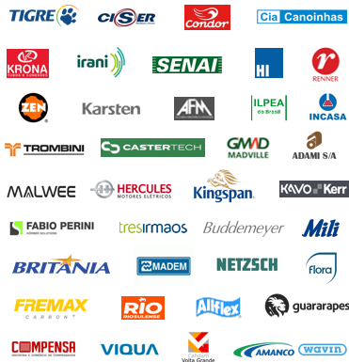
CASES DE SUCESSO
Lista de clientes atendidos pela Evolução Compressores:

Slide 5
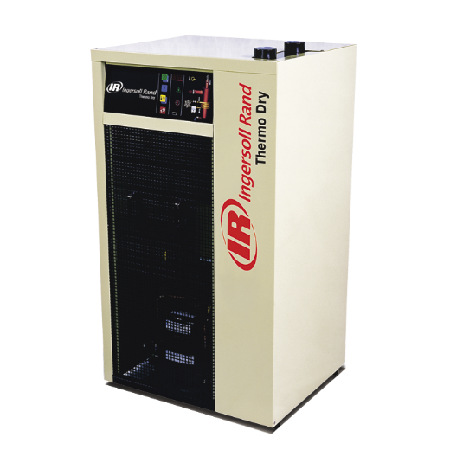

ITEM 01:
Secador por refrigeração Ingersoll Rand®
Modelo: TD845
Consulte o catálogo:
Clique aqui
ou aproxime a câmera do seu celular.
CARACTERISTICAS TÉCNICAS
Modelo | TD845 R22
Performance
Capacidade (a 38º e 100 psig na admissão) | 845 | pcm
 | 1.440 | m³/h
Tipo de refrigeração | Ar
Ponto de Orvalho | 3 | ºC
Frigorígeno (gás) | R22
Temperatura ambiente máxima | 38 | °C
Pressão máxima de trabalho | 16 | barg
Consumo | 5,4 | kW
Aliementação elétrica | 220/1/60 | V/f/Hz
Aplicação
Conexão de ar | 3" | ANSI B16,5 150lb
Comprimento | 860 | Milímetros (mm)
Largura | 960 | Milímetros (mm)
Altura | 1.630 | Milímetros (mm)
Peso | 275 | Quilos (Kg)

Slide 6
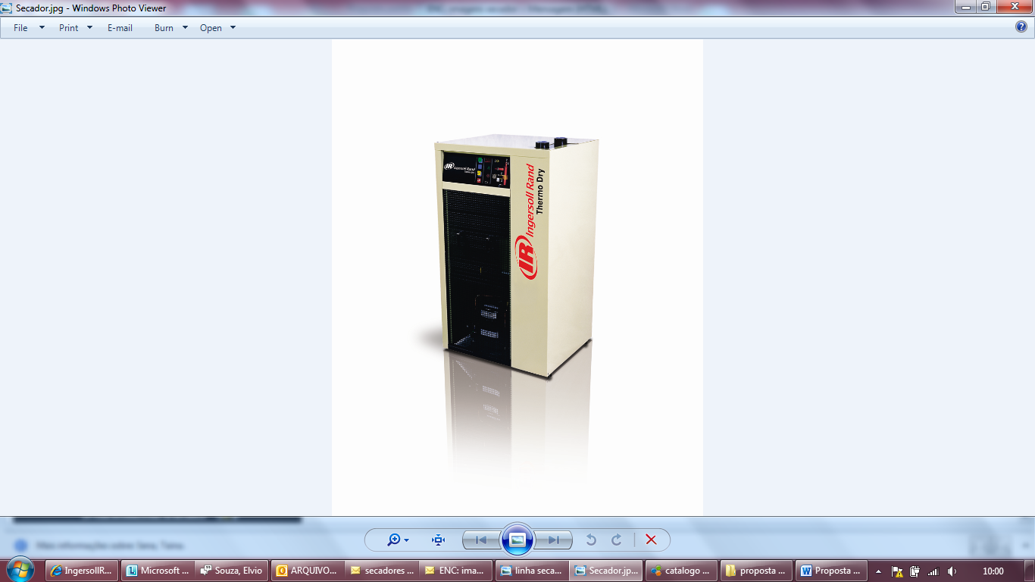


VANTAGENS DO PRODUTO
SECADOR DE AR THERMO DRY
Os secadores de ar comprimido por refrigeração da Ingersoll Rand série TD garantem a qualidade do ar comprimido ao reduzir o ponto de orvalho a 3°C, aumentando a vida útil e a confiabilidade dos equipamentos que utilizarão o ar. Os secadores TD da Ingersoll Rand são projetados e testados de acordo com a norma ISO 7183 e com os altos padrões de qualidade Ingersoll Rand.
Design compacto e simples
Os secadores do TD160 ao TD1060 possuem design compacto e simples,
ideais para aplicações onde o orçamento e espaço são limitados, mas qualidade do ar não. Ideal para instalações de pequeno porte.
Tamanho reduzido, minimizando custos de instalação;
Design simples, reduzindo custos de aquisição e instalação.
Painel eletrônico
O painel eletrônico dos secadores permite controle e monitoramento de
parâmetros do secador de forma fácil e intuitiva. Monitora parâmetros
críticos dosecador, protegendo a máquina em caso de falhas.
Monitora temperatura em 5 pontos críticos do secador;
Protege a máquina, com alarmes por temperatura e pressão;
Fácil leitura e ajuste de parâmetros.
Ecologicamente correto
Os gases refrigerantes utilizados nos secadores TD estão de acordo com as normas ambientais aplicáveis ao Brasil, em conformidade com as exigências do Protocolo de Montreal.
Não utiliza CFCs (cloro-fluor-carbonos), reduzindo os impactos à camada de ozônio.

Slide 7
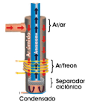
VANTAGENS DO PRODUTO
SECADOR DE AR THERMO DRY
Trocador de calor 2-em-1 patenteado:
Os secadores de ar TD usam modernos trocadores combinados: evaporador e recuperador de energia em um único componente.
O trocador de calor frigorígeno-ar (evaporador) é feito em cobre, assegurando troca térmica eficiente e operação livre de ferrugem;
No interior do trocador há um recuperador de energia, que aproveita o ar frio proveniente do evaporador para pré-resfriar o ar que está sendo admitido no secador, reduzindo a potência necessária pelo secador. Isso reduz drasticamente o consumo energético do secador;
O trocador combinado é recoberto por um material termicamente isolante, que diminui significativamente as perdas para o ambiente.
MANUTENÇÃO SIMPLIFICADA
Não há necessidade de troca de peças periodicamente:
Não há custos de peças de manutenção preventiva;
Inspeções e limpezas periódicas são simples, rápidas e baratas, minimizando o tempo de máquina parada.
GARANTIA
12 meses de fábrica.

Slide 8
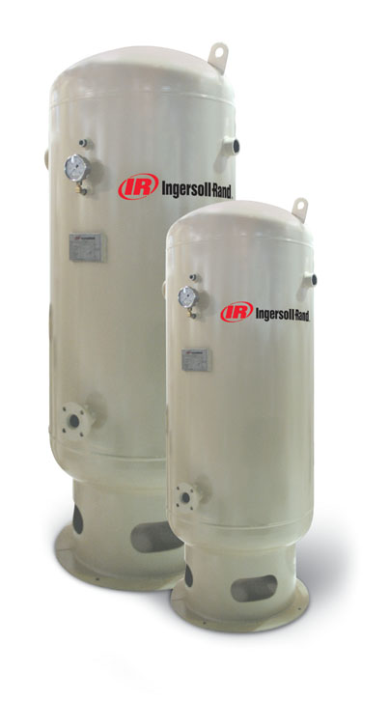
ITEM 05:
Tanque Ingersoll Rand®
Modelo: 2.000L 9,6kgf
Reservatório Vertical (Separador de Condensado)
Marca: Ingersoll Rand
Capacidade (volume): 2.000 litros
Posição: Vertical
Dimensões: Diâmetro: 875mm, altura: 3738mm
Pressão máxima de trabalho: 9,6 kgf/cm²
Material de construção em aço ASTM-414 Gr Espessura 6,3MM.
Reservatório de ar, para armazenagem e suprimento de ar comprimido visando à estabilização e a distribuição na rede, permitindo a correta regulagem da carga / alívio dos compressores.
Todos os reservatórios Ingersoll-Rand, são construídos conforme a norma ASME e enquadrados na NR13, acompanha prontuário de fabricação que descreve todos os materiais utilizados, aspectos construtivos, procedimentos de inspeção e descrição dos dispositivos de segurança (Databook).
Incluso Kit acessórios, composto por : (1) manômetro, (1) válvula de segurança e (1) válvula de dreno temporizada EDV-2000

Slide 9
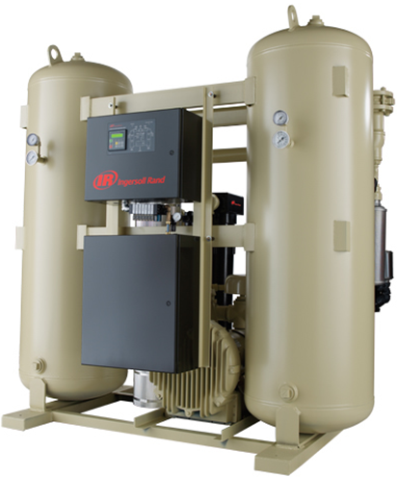

ITEM 01:
Secador por adsorção Ingersoll Rand®
Modelo: HB1500 EMS
Consulte o catálogo:
Clique aqui
ou aproxime a câmera do seu celular
CARACTERISTICAS TÉCNICAS
Modelo | HB1500 E.M.S
Performance
Capacidade (a 38º e 100 psig na admissão) | 1500 | pcm
 |  | m³/h
Tipo de regeneração | a quente
Potencia do ventilador | 15 | HP
Potência do aquecedor | 30 | kW
Ponto de orvalho | -40 | °C
Pressão máxima de trabalho | 150 | barg
Aliementação elétrica | 460/3/60 | V/f/Hz
Aplicação
Comprimento | 1.651 | Milímetros (mm)
Largura | 2.489 | Milímetros (mm)
Altura | 2.337 | Milímetros (mm)
Peso | 2.501 | Quilos (Kg)

Slide 10
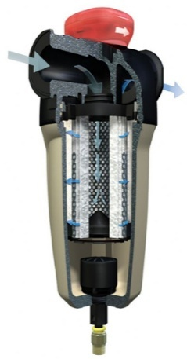

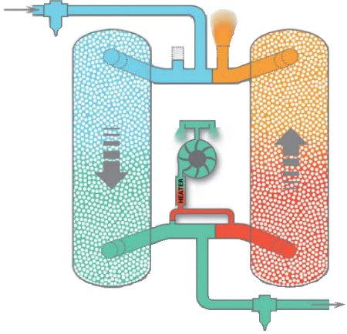
VANTAGENS DO PRODUTO
PRÉ E PÓS FILTROS INCORPORADOS
Os secadores por adsorção da Ingersoll Rand são equipados de fábrica com filtros de ar comprimido dimensionados de acordo com o tamanho do secador, garantindo baixas perdas de carga.
Um filtro coalescente de alta eficiência é montado antes do secador, removendo gotículas de óleo e água potencialmente danosas ao dissecante, aumentando sua durabilidade;
Um filtro para material particulado é montado depois do secador, assegurando que partículas do dissecante que eventualmente se desprendam não contaminem a linha de ar;
Garantem ar tratado, com residual de óleo de 0,01ppm, e filtragem de até 1 mícron de material particulado.
Ecologicamente correto
Os secadores HB trabalham com material dissecante, portanto são 100% isentos de gases refrigerantes nocivos à camada de ozônio.
Dissecante não nocivo ao ambiente;
Fácil descarte, sem necessidade de tratamento.
REGENERAÇÃO A QUENTE
Diferentemente dos secadores comuns por adsorção, os secadores HB não utilizam ar comprimido para regeneração. Ao invés de desviar parte do ar comprimido para regenerar o dissecante, a série HB é equipada com um ventilador e um aquecedor, que admitem e esquentam ar atmosférico, usando-o para a regeneração. Essa tecnologia elimina completamente a necessidade de purga de ar comprimido, maximizando a eficiência energética e minimizando os custos de operação.
OPCIONAL E.M.S (ENERGY MANAGEMENT SYSTEM)
Para aplicações onde eficiência energética é fundamental, o opcional Energy Management System mede o ponto de orvalho em tempo real, fazendo os ajustes necessários na regeneração do dissecante, para que o secador não purgue mais ar do que o necessário.
Sensor de umidade monitora ponto de orvalho em tempo real;
Controlador digital faz os ajustes necessários para manter o mínimo consumo de ar possível do secador.

Slide 11

CONDIÇÕES COMERCIAIS
Item | Qtde | Descrição |  | Valor Unit. (R$) | Valor Total (R$)
01 | 01
 |  |  | TOTAL
Condições de pagamento | Previsão de entrega | Frete | Validade da Proposta
a combinar | 45/60 dias | FOB Curitiba/PR | 30 dias
Faturamento
Caso sejamos contemplados com o seu pedido de compra, este deverá ser emitido para: INGERSOLL RAND COM E SERVIÇOS DE MAQUINAS E EQUIP INDUSTRIAIS LTDA CNPJ: 34.971.870/0003-91 | Insc. Estadual: 9083568299 Rua Cyro Correia Pereira, 400 – Cidade Industrial | CEP: 81.460-050 Curitiba – PR
É parte integrante desta proposta as condições gerais de venda da Ingersoll Rand® que seque no link abaixo:
Clique aqui ou aproxime a câmera do seu celular no QR Code

Slide 12
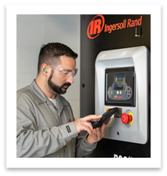
GARANTIA
1.11.1 Exceto quando os documentos de garantia dispuserem de forma diferente, a Ingersoll Rand garante que: (i) os Equipamentos contam com garantia contra defeitos de fabricação por um período de 12 (doze) meses contados da data emissão da nota fiscal, (ii) as partes e peças de reposição vendidas são garantidos contra defeitos de fabricação por um período de 6 (seis) meses contados da data de emissão da nota fiscal; (iii) as partes e peças recondicionadas contam com garantia contra defeitos de fabricação por um período de 3 (três) meses, contados da data de emissão da nota fiscal; (iv) os serviços são pelo período de 90 (noventa) dias a contar da sua execução.
1.11.2 Durante os períodos acima previstos, a Ingersoll Rand, a seu critério, substituirá ou reparará as partes ou peças dos Equipamentos nas quais, após sua avaliação técnica, forem constatados defeitos de fabricação, sem custo para a Compradora. Para fazer jus à garantia ora estipulada, a Compradora deverá comprovar a compra efetuada e a data em que esta tiver ocorrido, no momento de solicitar o reparo sob garantia, sendo certo que a presente garantia será válida somente no território brasileiro, não sendo aplicável a Equipamentos que tenham sido adquiridos nesse território e posteriormente exportados pela Compradora. A presente garantia não se aplica a defeitos apresentados em decorrência de uso indevido dos Equipamentos, intervenções técnicas realizados por pessoal não autorizado pela Ingersoll Rand, corrosão, erosão, uso em condições anormais de clima, umidade, partículas de ar ou temperatura, modificações realizadas nos Equipamentos sem a prévia e expressa autorização, por escrito, da Ingersoll Rand ou não atendimento às práticas e condições de uso, serviços e manutenção recomendadas nos manuais técnicos que acompanham os Equipamentos. Toda manutenção ou reparo nos Equipamentos deve ser realizada por profissionais qualificados e autorizados pela Ingersoll Rand em sua rede de distribuidores e assistência técnica, e todas as partes e peças utilizadas em tais manutenções e reparos devem ser genuínas e aprovadas pela Ingersoll Rand. Qualquer eventual inobservância às condições ora previstas invalidará a garantia ora regulada, para todos os fins e efeitos.
1.11.3 A presente garantia não se aplica a motores que sejam fabricados por terceiros, os quais dispõem de garantia própria prestada pelo respectivo fabricante.
1.11.4 Nenhum reparo, substituição, refazimento, ajuste ou modificação realizado a título de garantia prorrogará os prazos originais de garantia, quer para o Equipamento, seus acessórios ou peças substituídas.
Conheça nossos
Planos de Serviços
E amortize custos com manutenções, além de obter paz de espirito na geração de ar comprimido.
Informe-se com seu consultor técnico.

Slide 13








À DISPOSIÇÃO
A Evolução Compressores conta com equipe comercial e técnica altamente qualificada, para fornecimento de produtos, serviços e soluções no consumo de ar comprimido, assim aprimorando o consumo de energia elétrica, a produtividade e as operações dos clientes.
Atualmente a Evolução Compressores conta com duas unidades, sendo uma em São Bento do Sul e outra em Joinville ambas no estado de Santa Catarina.
Estamos no mercado há mais de 40 anos, oferecendo comprometimento, produtividade e inteligência nos negócios dos clientes.
Unidade de Joinville-SC
Unidade de São Bento do Sul - SC
Rua dos suíços, 17210 - Costa e Silva
Rua Pedro Robl, 13 - Colonial
(47) 3455-0337
(47) 3635-0222
Agradecemos a oportunidade e vossa atenção à nossa proposta técnica e comercial referente a fornecimento de equipamentos para geração de ar comprimido.
Desde já ficamos à disposição para esclarecimentos de quaisquer dúvidas ou para o fornecimento de informações adicionais que se fizerem necessárias.
Atenciosamente,
Nome Sobrenome
Consultor Técnico de Vendas
(47) 00000
email@evolucaocompressores.com.br
Conecte-se com a gente:

